Slide 1

DASS BIO COSMETIC
DASS

Slide 2
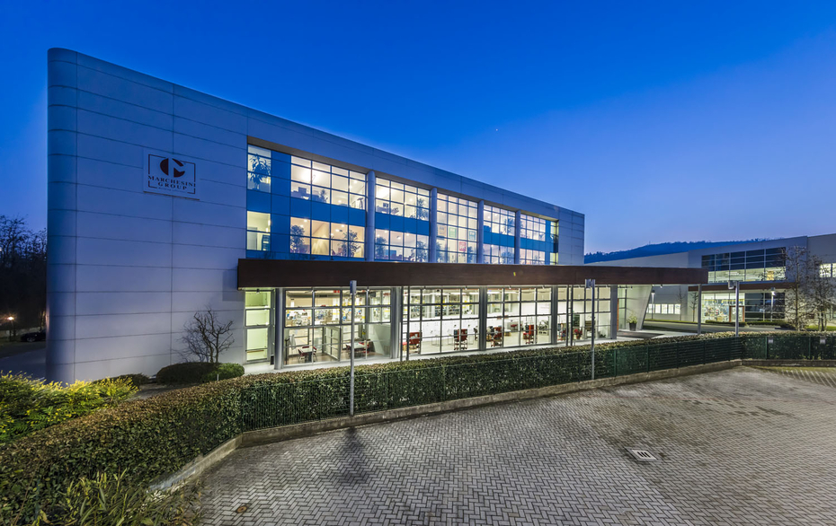
Impresa commerciale s.r.l
Attività principale: produzione cosmetici biologici
Attività secondaria: collaborazioni con università per ricerca e sviluppo
Ubicazione: Saint-Victor, Parigi
Fatturato: 1,000.000 €
DASS

Slide 3


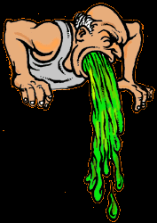
DISASTER RECOVERY PLAN
Evento rischioso | Azioni di prevenzione | Eventuali assicurazioni | Accantonamento fondi o altro
Sviluppo nuove allergie | Controllo prodotti con test | RC verso terzi | -
Furto e incendio | Impianto allarme- sicurezza/ estintori | Furto e calamità | -
Concorrenza | Brevetti |  | -
Fornitura di materie prime/ ritardo nelle consegne | penali per i trasportatori | - | Aumento scorte in magazzino

Slide 5
Sviluppo nuove allergie: Ritiro dei prodotti dal mercato
Concorrenza: diminuzione dei profitti
Ritardo nelle consegne: ritardo nella produzione
Furto e incendio: temporanea interruzione vendite
EVENTI DANNOSI INDIRETTI

Slide 6



COMMENTI FINALI:
Siamo riusciti a calcolare meglio i danni diretti perché sono più frequenti e classificabili, riusciamo quindi a tenerli sotto controllo o mitigarne le conseguenze
Essendo meno frequenti e non perfettamente catalogabili, i danni indiretti non si possono calcolare con precisione
Il Disaster Recovery Plan consente di avere un quadro più chiaro di tutte le possibilità negative, per trasformarle in opportunità
N.B. Non basarsi sulle emoticon, hanno solo scopo illustrativo

